Slide 1
Реализация Типовой Модели дистанционных курсов по дополнительным общеобразовательным программам на базе Муниципального бюджетного образовательного учреждения дополнительного образования Дом детского творчества п. Сосьва 2021-2022 уч. год

Slide 2
Национальный проект «Образование»
Федеральный проект «Успех каждого ребенка»
Реализация Типовых моделей развития региональных систем дополнительного образования

Slide 3
Апробация и внедрение Типовых моделей развития региональных систем дополнительного образования в Свердловской области
Типовая модель организации мероприятий по просвещению родителей в области дополнительного образования
ГО Сухой Лог
город Нижний Тагил
Типовая модель реализации разноуровневых программ дополнительного образования
город Нижний Тагил
ГО Каменск-Уральский
Полевской ГО
Типовая модель реализации программ для организации летнего отдыха и заочных школ
Режевской ГО
Новоуральский ГО
Невьянский ГО
город Нижний Тагил
Типовая модель реализации программ вовлечения в систему дополнительного образования детей, находящихся в трудной жизненной ситуации
ГО Среднеуральск
город Нижний Тагил
Кушвинский ГО
Типовая модель реализации модульных программ дополнительного образования для детей сельской местности
Каменский ГО
Сысертский Го
Ирбитское МО
Березовский ГО
ГО Красноуфимск
Типовая модель реализации дистанционных курсов по дополнительным общеобразовательным программам
Сосьвинский ГО
Город Нижний Тагил
Слободо-Туринский МР

Slide 4
Типовая модель реализации дистанционных курсов по дополнительным общеобразовательным программам
Типовая модель реализации дистанционных курсов по дополнительным образовательным программам задаёт основные содержатель-
но-методические принципы и управленческие механизмы для организации в регионе системы дистанционного обучения, обеспечивающей равную доступность высококачественных
образовательных услуг для школьников из различных территорий и поселений, в том числе, находящихся на значительном
удалении от крупных инфраструктурных узлов.
Типовая модель задаёт, описывает и вменяет основные критерии, методические и управленческие механизмы отбора приоритетных содержательных направлений для дистанционных образовательных программ, перевода наиболее успешных образовательных программ, реализуемых в регионе, в дистанционный и цифровой формат, разработки новых образовательных программ для реализации исходно в дистанционном цифровом режиме, привлечения школьников, родителей, педагогов к использованию возможностей, создаваемых дистанционными образовательными программами.

Slide 5
Апробация и внедрение Типовой модели реализации дистанционных курсов по дополнительным общеобразовательным программам в Свердловской области
Город Нижний Тагил
Муниципальное автономное учреждение дополнительного образования Дзержинский Дворец детского и юношеского творчества
«Модель
обеспечения доступности дополнительного образования детей из сельской местности посредством дистанционного обучения»
Слободо-Туринский МР
Муниципальное автономное учреждение дополнительного образования
«Центр детского творчества «Эльдорадо»
«Муниципальная модель дистанционного дополнительного образования детей Слободо-Туринского муниципального района»
Сосьвинский ГО
Муниципальное бюджетное образовательное учреждение дополнительного образования Дом детского творчества п. Сосьва
«Модель реализации дистанционных курсов по дополнительным общеобразовательным программам в Сосьвинском городском округе»

Slide 6
Типовая модель дистанционных курсов
Реализует содержательно-тематические направления дистанционных программ дополнительного образования детей, актуальных в современной ситуации и предполагающих дистанционные формы реализации как базовые.
Предполагает:
-Формирование информационной среды осуществляется с помощью программной системы дистанционного обучения (СДО).
-Приближение спектра образовательных возможностей, доступных детям из отдаленных территорий муниципалитета к спектру возможностей, доступных детям центра муниципалитета.
-Увеличение охвата детей получающих образовательные услуги дополнительного образования

Slide 7
Модель разработана и реализуется в соответствии со следующими нормативными документами:
- Федеральный закон «Об образовании в Российской Федерации» от 29.12. 2012 г. № 273- ФЗ; - Концепции развития дополнительного образования детей (Распоряжение Правительства РФ от 4 сентября 2014 г. №1726-р);
- Приоритетный проект «Доступное дополнительное образование для детей (утверждён президиумом Совета при Президенте РФ по стратегическому развитию и приоритетным проектам (протокол от 30.11.2016 г. № 11);
- Федеральный закон от 27 июля 2006 г. №149-ФЗ "Об информации, информационных технологиях и о защите информации" (с изменениями и дополнениями);
- ГОСТ Р 52653-2006. Национальный стандарт Российской Федерации. Информационно-коммуникационные технологии в образовании. Термины и определения (утв. и введен в действие Приказом Ростехрегулирования от 27 декабря 2006 г. № 419-ст) из информационного банка «Отраслевые технические нормы»;
- Приказ Минобрнауки России от 23 августа 2017 г. N 816 «Об утверждении Порядка применения организациями, осуществляющими образовательную деятельность, электронного обучения, о дистанционных образовательных технологий при реализации образовательных программ» (Зарегистрировано в Минюсте России 04.04.2014 №31823);
- Приказ Минобрнауки РФ от 06 мая 2005 г. № 137 «Об использовании дистанционных образовательных технологий";
- Профессиональный стандарт педагога. Утвержден приказом Министерства труда и социальной защиты Российской Федерации от 18.10. 2013 г. № 544 - н;
- Распоряжение Правительства РФ от 29.12.2014 N 2769-р (ред. от 03.03.2017) “Об утверждении Концепции региональной информатизации”;
- Федеральный закон от 27 июля 2006 г. №152-ФЗ «О персональных данных».
- Трудовой кодекс (ТК РФ). Часть четвертая. Раздел XII. Особенности регулирования труда отдельных категорий работников. Глава 49.1. Особенности регулирования труда дистанционных работников.)
- Методические рекомендации Министерства образования и науки РФ по созданию и внедрению типовых моделей развития региональных систем дополнительного образования детей;
- Постановлением Правительства Свердловской области от 01 августа 2019 года № 461 – ПП «О региональном модельном центре дополнительного образования детей Свердловской области»;
- Распоряжение Правительства Свердловской области от 26 октября 2018 № 646 – РП «О создании в Свердловской области целевой модели развития региональной системы дополнительного образования детей»;
- Приказ Министерства образования и молодёжной политики Свердловской области от 30.03.2018 г. № 162 – Д «Об утверждении Концепции развития образования на территории Свердловской области на период до 2035 года».

Slide 8
Внедрение Модели обеспечит развитие профессиональной культуры педагогов по следующим параметрам:
- самостоятельная разработка и адаптация учебных заданий;
- организация целостной, методически обоснованной работы по педагогическому сопровождению индивидуальных образовательных траекторий воспитанников, в том числе, с использованием базовых технологий наставнического, менторского сопровождения;
- построение и активное использование информационно-методических карт, тематически связанных с актуальной сферой интересов обучающихся;
- «педагогизация» активности воспитанников и превращение ее в ресурс для получения дистанционного дополнительного образования;
- формирование культуры и соответствующих ей базовых навыков использования открытых образовательных сред для решения конкретных профессионально-педагогических задач;
- формирование проектного подхода к организации собственной педагогической деятельности;
- переход от профессиональной педагогической позиции транслятора к позиции модератора, организующего самостоятельное освоение знаний, представлений, компетентностей с опорой на несколько различных источников.

Slide 9
Основные цели и задачи модели
Цель Модели: Создание на территории Сосьвинского городского округа единого образовательного пространства для обеспечения вариативности, качества и доступности дополнительного образования
Задачи:
- повышение конкурентоспособности и эффективности дополнительного образования, более полное удовлетворение потребностей обучающихся в образовательных услугах;
- повышение доступности дополнительно образования для детей и подростков из отдаленных населенных территорий;
- расширение возможностей участия в мероприятиях (конкурсах) разного уровня детей и подростков сельских школ, учреждений дополнительного образования;
- развитие дистанционного дополнительного образования - развитие очно-заочного дополнительного обучения детей;
- расширение возможностей профессиональной самореализации педагогов;
- создание здоровой и комфортной образовательной среды;
- содействие внедрению современных моделей организации дополнительного образования.

Slide 10
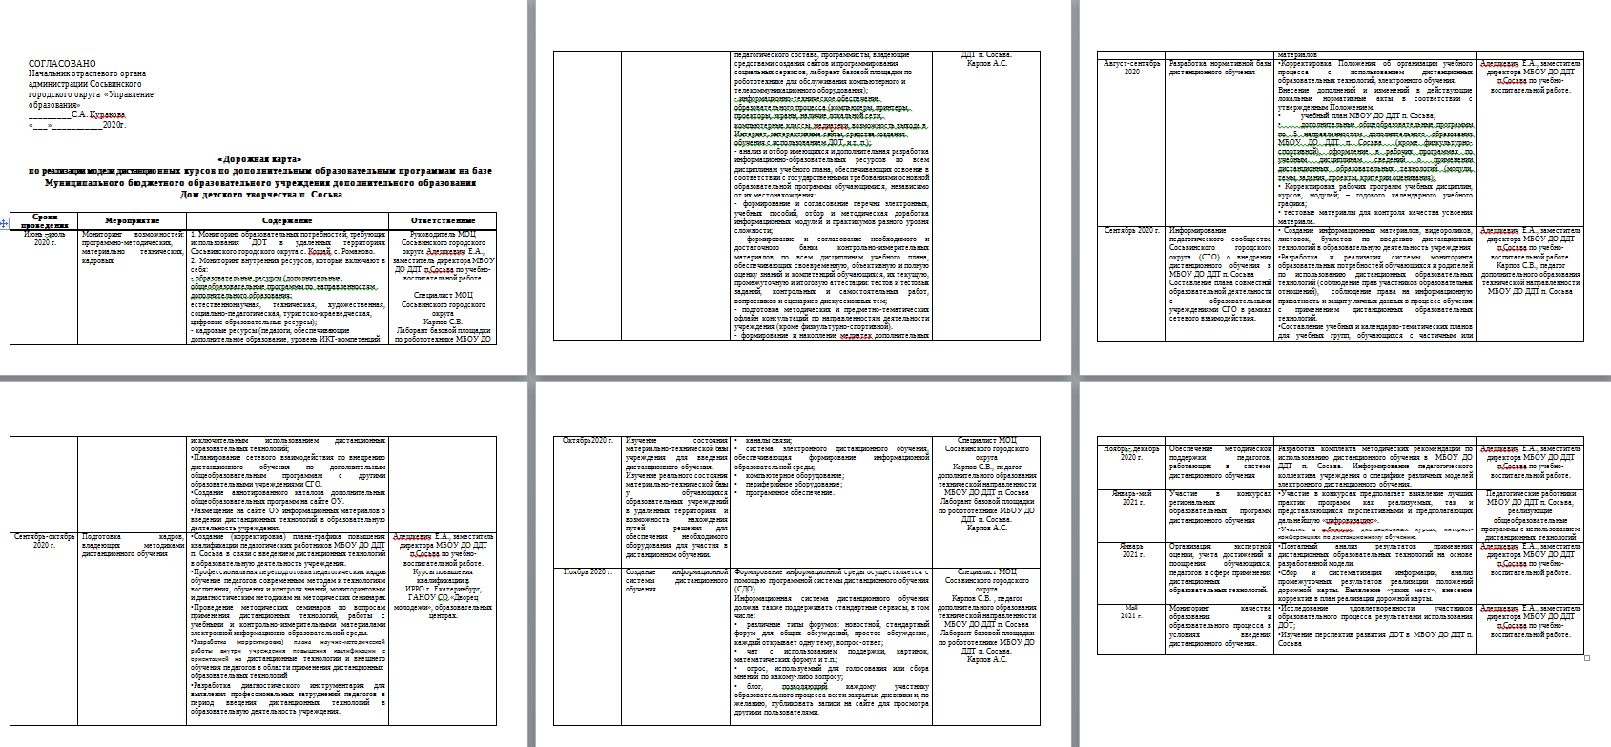
«Дорожная карта»
по реализации модели дистанционных курсов по дополнительным образовательным программам на базе
Муниципального бюджетного образовательного учреждения дополнительного образования
Дом детского творчества п. Сосьва

Slide 11
Действующие дистанционные курсы:
-переработка существующих очных дополнительных общеобразовательных (общеразвивающих) программ в дистанционный режим реализации в образовательных учреждениях СГО
Художественная направленность:
1.Дистанционные курсы по дополнительной общеобразовательной программе «Бумажная мастерская» –пдо Астанина Е.А.
МБОУ ДОУ № 4 «Сказка»
п. Сосьва
Группа
4-5 лет
Шитова Нина Ивановна
Группа
5-7 лет
Радионова
Екатерина
Николаевна
Художественная направленность:
1.Дистанционные курсы по дополнительной общеобразовательной программе «Радость творчества» –пдо Колесникова Е.А.
Группа
5-7 лет
Шелкова Кристина Сергеевна
Художественная направленность:
1.Дистанционные курсы по дополнительной общеобразовательной программе «Гномики» –пдо Гомонова С.Н.

Slide 13
Результат типовой модели дистанционных курсов
-формирование в муниципальном образовании Сосьвинский городской округ педагогических сообществ, объединенных деятельностью по вовлечению обучающихся в дистанционные образовательные формы и сопровождению их участия в данных формах

Slide 14
Для обучающихся:
- создание условий для получения дополнительного образования, независимо от места жительства детей и подростков;
-условия для получения дополнительного образования детей
-условия для удовлетворения дополнительных индивидуальных образовательных потребностей.
Для педагогов:
- определение и укрепление своего места на рынке образовательных услуг;
- условия для удовлетворения профессионально- образовательных запросов на дополнительное образование.
Для родителей обучающихся:
- выполнение запросов социума;
- информированность о перспективах развития дистанционных образовательных технологий на территории СГО.

Slide 15
Для МОЦ СГО:
- развитие практики социального партнерства;
- создание конкурентно-способного дополнительного образования;
-накопление ресурсов очно-заочного и дистанционного дополнительного образования,
- наращивание образовательного потенциала учреждений;
- создание нормативно-правовой базы, инструментария развития практики взаимодействия ОУ;
- формирование содержательной базы дополнительного образования;
- апробация и внедрение образовательных программ, удовлетворяющих
социально-образовательным потребностям педагогического и других
сообществ, определение способов работы с имеющимися ресурсами и их наращивание.
Для муниципальной системы образования:
- Увеличение охвата детей получающих образовательные услуги дополнительного образования

Slide 16
Эффекты внедрения модели
Социальные:
- удовлетворение социального заказа на доступные и качественные
образовательные услуги дополнительного образования;
- развитие коммуникативных связей между участниками образовательных учреждений СГО
Инновационные:
- организационно-структурная Модель, основанная на идее интеграции существующих форм, видов и методов дистанционного обучения;
- создание интерактивного образовательного пространства за счет современного программного обеспечения и компьютерной техники;

Slide 17
- при внедрении проектных мероприятий возможно возникновение определенных видов рисков. С этой целью проведена их идентификация и предложены меры по их минимизации:
Риски | Пути их снижения
Технические: выход из строя оборудования, отсутствие Интернет доступа и др. Снижение потребительского интереса к Предоставляемым услугам со стороны обучающихся. Низкое качество оказываемых услуг. | 1. Диагностика сети и оборудования. 2.Привлечение высококвалифицированных специалистов к обслуживанию сети и оборудования 1. Изучение потребности населения в дистанционных образовательных услугах. 2. Создание продуктов ДО высокого качества. 3. Реклама и PR. 4.Привлечение высококвалифицированных педагог Повышение квалификации педагогических работников. 2. Повышение качества образовательных услуг через анализ эффективности используемых технологий. 3. Оптимизация организационной структуры и учебного расписания

Slide 18
-При получении лицензии на подвид дополнительное образования детей и взрослых и уже имеющих лицензию образовательных учреждений осуществить мероприятия по «Дорожной карте» в части организации и реализации дополнительной общеобразовательных программ по приоритетной для каждого учреждения тематике, реализуемой в сетевой форме. -Реализация дополнительных общеобразовательных программ в рамках сетевого взаимодействия
Перспективы:

